Slide 1
управление образования АДМИНИСТРАЦИИ томского района МУНИЦИПАЛЬНОЕ АВТОНОМНОЕ ОБЩЕОБРАЗОВАТЕЛЬНОЕ УЧРЕЖДЕНИЕ «СПАССКАЯ СРЕДНЯЯ общеобразовательная школа» томского района ЦЕНТР ПО ПРОТИВОДЕЙСТВИЮ РАДИКАЛИЗАЦИИ МОЛОДЕЖИ 634592, Томская область, Томский район, село Батурино, улица Цветочная, 11 телефон/факс 959-700 Практико – ориентированный семинар «Профилактика радикалистских настроений в молодежной среде»
Кирилл Алексеевич Смышляев,
Руководитель муниципального Центра по противодействию радикализации молодежи

Slide 3
Формы радикализма
Радикализм
Фанатизм
Экстремизм
Терроризм

Slide 4
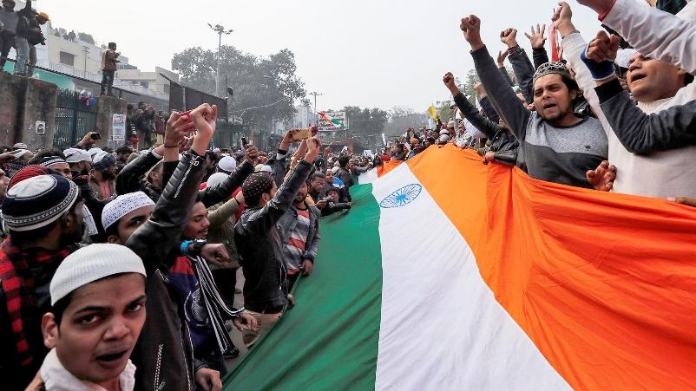
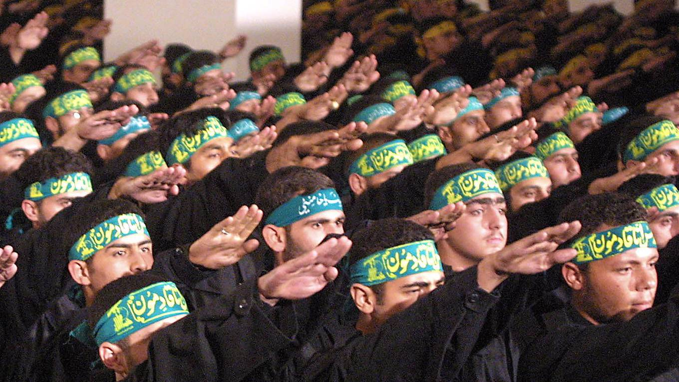
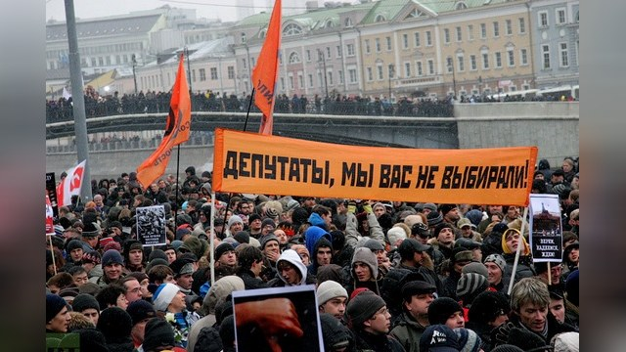
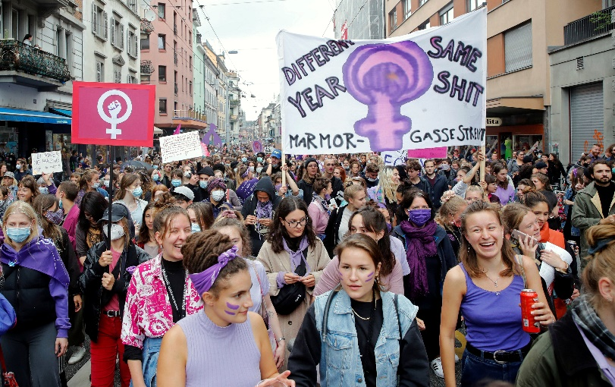
Основные виды радикализма
Национальный
Религиозный
Политический
Гендерный
Личностно-эгоцентричный

Slide 5
Радикалистские настроения
система взглядов и эмоциональных состояний (протест, нигилизм, агрессивность, враждебность к иному) экстремистской направленности
Радикализация молодежи – процесс распространения радикальных идей в молодежной среде и закрепление их в сознании молодых людей как стиля мышления и поведения

Slide 6
Психологическая природа радикалистских настроений
индивидуальность подростка
психическое здоровье, психологические травмы
семья
самореализованность
самооценка и уровень притязаний

Slide 7
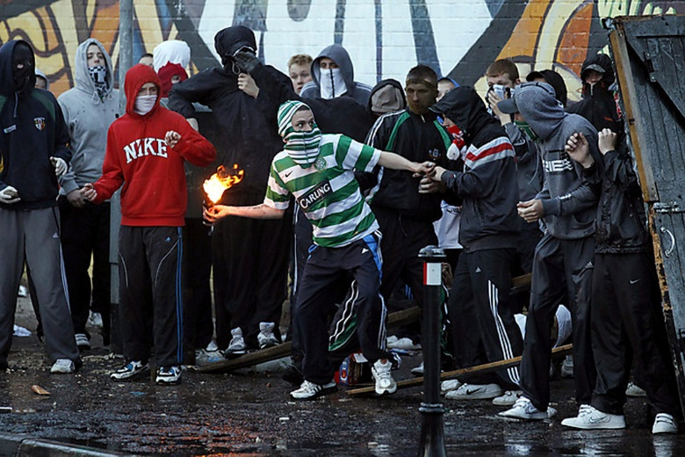
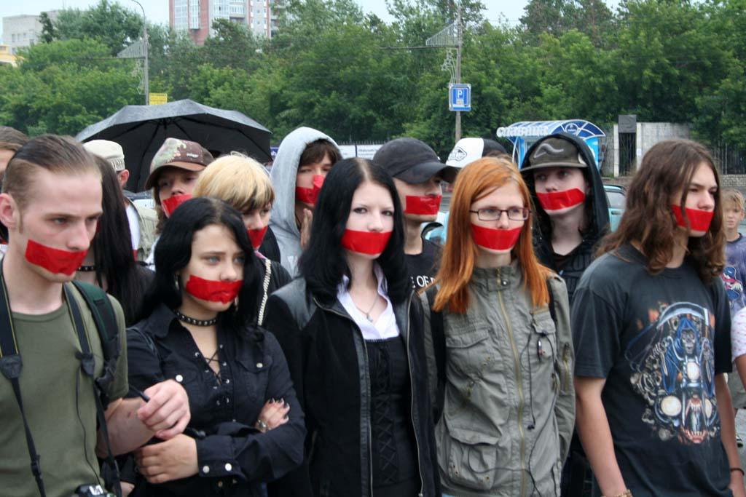
Формы проявления радикалистских настроений
Открытые поведенческие формы (протестные реакции, бунтарские выходки, вербальная и предметная агрессия, экспансия и т.п.)
Скрытые поведенческие формы – внешне все спокойно, но в определенных средах (семья, узкий круг очень близких друзей, цифровое пространство) – все те же протестные, радикалистские самовыражения.

Slide 8
Способы педагогической работы
работа с цифровым следом детей
психологическая диагностика и обнаружение скрытого психологического неблагополучия ребенка
профилактика буллинга
формированию педагогической компетентности родителей
помощь школьникам в плане самоопределения и самореализации
гражданско-патриотическое воспитание молодежи

Slide 9
Комплексная программа дополнительного образования «На страже безопасности и чести!»
Цель: воспитание высоконравственной личности, разделяющей российские традиционные духовные ценности, обладающей актуальными знаниями и умениями, способной реализовать свой потенциал в условиях современного общества, готовой к мирному созиданию и защите Родины

Slide 10
Стратегические партнеры
Администрация Томского района ТО
УФСБ России по Томской области
Департамент общего образования ТО
Управление образования Администрации ТР
Томский государственный педагогический университет

Slide 11
Интернат Синеутесовского филиала МАОУ «Спасская СОШ» Томского района
Интернат создан при Учреждении в соответствии с решением малого Педагогического Совета Синеутесовского филиала МАОУ «Спасская СОШ» Томского района от 22.03.2019г №6.. Интернат создается на базе Учреждения и содержится за счет средств местного бюджета Томского района.
Интернат обеспечен помещениями, оборудованием, необходимым для организации самообразования, хозяйственно-бытового и санитарно-гигиенического обслуживания, досуга, быта и отдыха обучающихся, проживающих в нем.
Интернат функционирует в течение всего учебного года с перерывами на каникулярное время и выходные: суббота, воскресение и праздничные дни.

Slide 12
Режим работы лицейских классов (8-11 классы): 5-ти дневная рабочая неделя
Время | Мероприятие | Примечание
6.30 | Подъем
6.30-6.50 | Утренние процедуры
6.50-7.30 | Физическая подготовка
7.30-8.00 | Подготовка к занятиям
8.00 | Построение на завтрак
8.00-8.15 | Первый завтрак
8.15-14.30 | Уроки по расписанию
9.45 | Второй завтрак
13.20-13.45 | Обед
13.50-14.30 | Подготовка к дополнительным занятиям
14.30-17.20 | ВУЗ, доп. занятия
16.00-16.15 | Полдник
17.40-18.55 | Самоподготовка в классе
19.00-19.30 | Ужин
19.30-20.30 | Физическая подготовка
20.30-21.30 | Свободное время
21.00 | Второй ужин
21.30 | Вечерняя поверка
21.30-22.00 | Подготовка ко сну
22.00 | Отбой
*Использование смартфона (телефона) разрешается:
в пн. – чт. с 19:00 до 22:00, в пт. с 18:00

Slide 13
Форма организации занятости обучающихся во внеурочное время
Курсы дополнительного образования: Криптографические методы защиты информации, шахматы, дебаты
Занятия по курсам внеурочной занятости: самбо, тактико-специальная подготовка, армейский рукопашный бой, игровые виды спорта, киноклуб, разговорный клуб английского языка, хореография, хоровое пение, основы журналистики и литературного творчества
Сетевое взаимодействие – спецкурсы
Интенсивы: акции, тематические дни и др.

Slide 14
РАСПИСАНИЕ ДОПОЛНИТЕЛЬНЫХ ОБРАЗОВАТЕЛЬНЫХ УСЛУГ НА 2020/2021 УЧЕБНЫЙ ГОД
Время на ДОУ образование | Понедельник | Вторник | Среда | Четверг | Пятница
14.30-17.20 | Дежурный преподаватель: 14.30 – 16.00 Шахматы – 201к. 14.30 – 16.00 ТСП - спортивный зал/улица/308к. 14.30 - 16.00 Хореография – актовый зал, 15.00 – 17.00 Бассейн – жен. группа; 14.30 – 16.00 Подготовка домашнего задания – 304к. | Дежурный преподаватель: 14.30 - 16.00 Дебаты – 208 к. 14.30 - 16.00 Хор – Актовый зал, 8-9 классы 14.30 - 16.00 Самбо – спортивный зал, 15.00 – 17.00 Бассейн муж. группа; 14.30 – 16.00 Подготовка домашнего задания - 301к | Дежурный преподаватель: 14.30 - 16.00 Актерское мастерство – 301 к. 14.30 - 16.00 АРБ – спортивный зал; 14.30 – 16.00 Шахматы – 201к., 14.30 - 16.00 Дебаты – 208 к. 14.30 – 16.00 Подготовка домашнего задания – 311к. | Дежурный преподаватель: Встреча с кураторами | Дежурный преподаватель: 14.30 - 16.00 АРБ – спортивный зал 14.30 - 16.00 Киноклуб – 208 к. 14.30 - 16.00 Хор – актовый зал, 14.30 - 16.00 Английский язык – 302 к. 14.30 – 16.00 Подготовка домашнего задания – 201к.

Slide 15
 | 16.10 – 17.20 Подготовка домашнего задания – 304к. 16.10 - 17.20 Хореография – актовый зал 16.10 - 17.20 АРБ - спортивный зал /улица, 16.10 - 17.20 ОФП – спортивный зал /улица 16.10 - 17.20 Игровые виды спорта – спортивный зал / улица, | 16.10 – 17.20 Подготовка домашнего задания -301. 16.10 - 17.20 ТСП – плац/201к. 16.10 - 17.20 Английский язык – 302к. 16.10 - 17.20 Самбо – Спортивный зал | 16.10 – 17.20 Подготовка домашнего задания – 311к. 16.10 – 17.20 Криптография – 304 к. 16.10 - 17.20 ТСП – спортивный зал/плац/201к. 16.10 - 17.20 Игровые виды спорта – спортивный зал / улица, | 19.30 – 20.45 Самбо – Спортивный зал | 16.10 – 17.20 Подготовка домашнего задания – 304к. 16.10 - 17.20 ТСП – спортивный зал/плац/201к. 16.10 - 17.20 ОФП – спортивный зал /улица; 16.10 - 17.20 Игровые виды спорта – спортивный зал / улица,

Slide 16
Карточка индивидуальной траектории процесса дополнительного образования Обучающегося 10 ЛА класса – ФИО РАСПИСАНИЕ НА ВТОРУЮ ЧЕТВЕРТЬ 2020/2021 УЧЕБНОГО ГОДА
Время на ДОУ образование | Понедельник | Вторник | Среда | Четверг | Пятница
14.30-17.20 | Дежурный преподаватель: 14.30 – 16.00 Шахматы – 201к. 16.10 - 17.20 АРБ - спортивный зал /улица, | Дежурный преподаватель: 15.00 – 17.00 Бассейн + Тренажёрный зал муж. группа; | Дежурный преподаватель: 14.30 - 16.00 Актерское мастерство – 301 к. 16.10 - 17.20 ТСП – спортивный зал/плац/201к. | Дежурный преподаватель: Встреча с кураторами 19.30 – 20.45 Самбо – Спортивный зал, | Дежурный преподаватель: 14.30 - 16.00 Хор – актовый зал, 16.10 - 17.20 ТСП – спортивный зал/плац/201к.

Slide 17
Рейтинговая система оценивания обучающихся по комплексной программе дополнительного образования «На стаже безопасности и чести»
По итогам года обучающийся должен набрать определенную сумму баллов. В случае не набора необходимой суммы, лицеист не получает сертификат об окончании очередного года обучения и рассматривается вопрос о дальнейшем обучении по программе ДО. Рейтинговая система складывается из следующих направлений деятельности обучающихся:
учебная деятельность;
дополнительное образование;
культурно-массовые и спортивно-массовые мероприятия;
дисциплинарные взыскания.
*Дисциплинарные нарушения, за которые обучающиеся будут отчислены с программы дополнительного образования «На страже безопасности и чести».

Slide 18
Ожидаемые результаты
высокий уровень сформированных у выпускников ЛК нравственно-этических и волевых личностных качеств
сформированность у выпускников ЛК когнитивных, ценностных и поведенческих основ выраженной гражданской позиции
мотивационная и деятельностная готовность выпускников ЛК к нормативно заданным социальным коммуникациям и развитию (soft-skills self-skills)
профессиональная сориентированность у выпускников ЛК на виды деятельности, связанные с защитой безопасности и чести своей страны
обогащение школьной экосистемы новыми традициями и способами гражданско-патриотического воспитания
освоение педагогами школы новых видов педагогического действия в области воспитательной работы (в том числе цифрового формата, включая киберсоциализацию)

Slide 19
Занятие по курсу внеурочной занятости «Самбо»

Slide 20
Занятие по курсу внеурочной занятости «Тактико-специальная подготовка»

Slide 21
Постановка детского спектакля «А зори здесь тихие»

Slide 22
Подготовка к региональному этапу военно-спортивной игры «Зарница»

Slide 23
Занятие по курсу дополнительного образования «Шахматы»

Slide 24
Высадка деревьев на «Аллею памяти» посвященной 75-ой годовщине Великой Победы

Slide 25
БЛАГОДАРЮ
за внимание!
Кирилл Алексеевич Смышляев,
Руководитель муниципального Центра по противодействию радикализации молодежи

